Slide 1


Slide 2

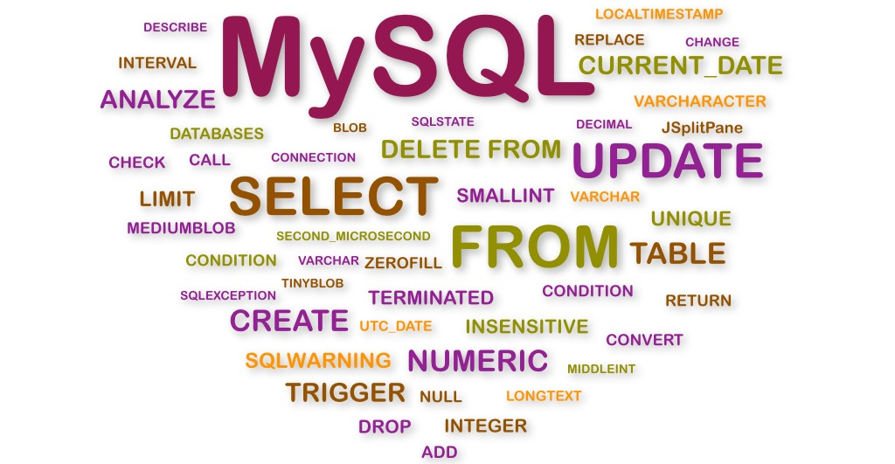


第二章 基礎查詢

Slide 3
基礎查詢
認識資料庫結構的基本概念
查詢敘述
條件查詢
排序
限制查詢數量與排除重複資料

Slide 4
認識資料庫結構的基本概念
表格、紀錄與欄位
認識資料型態

Slide 5
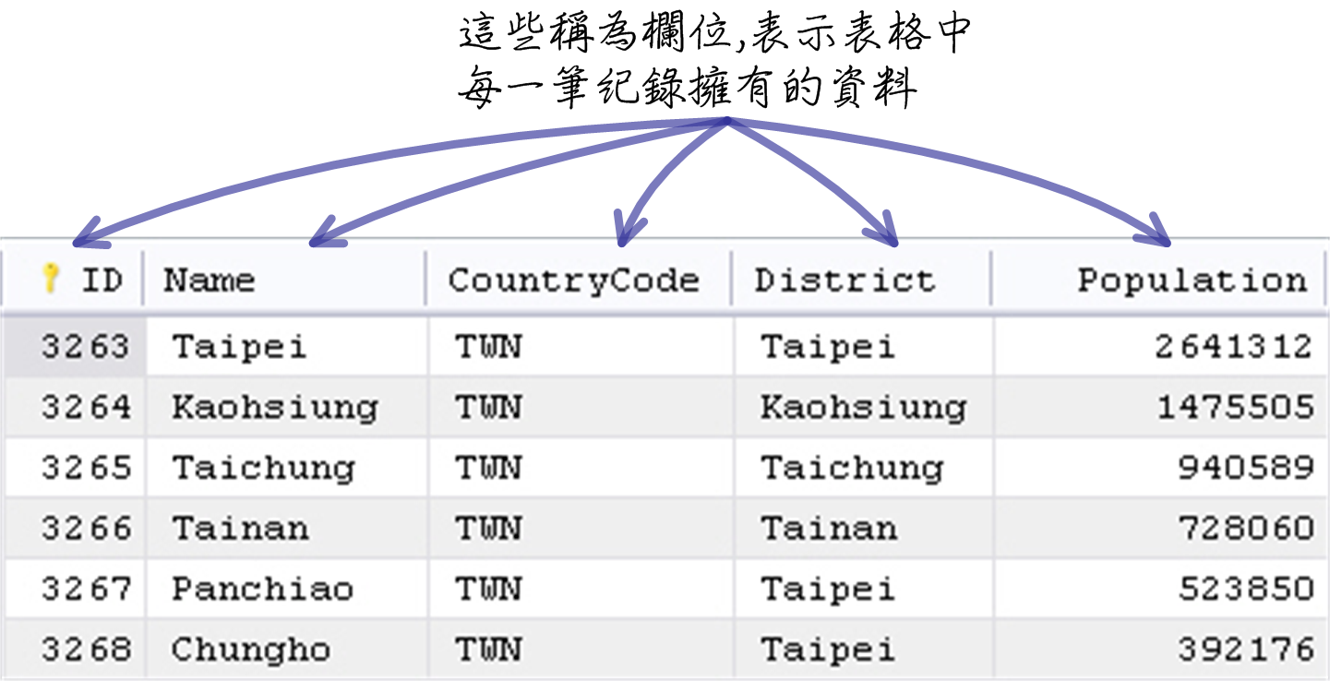
表格、紀錄與欄位

Slide 6
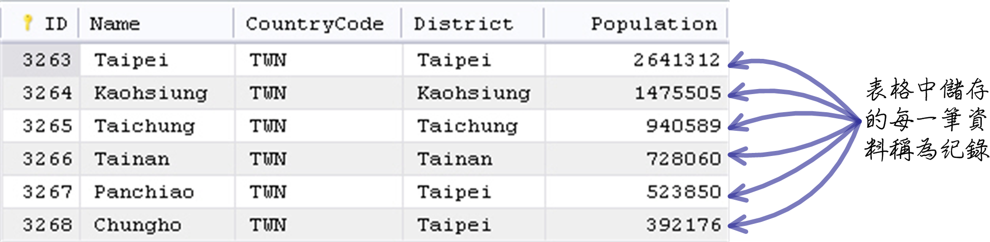
列、紀錄

Slide 7
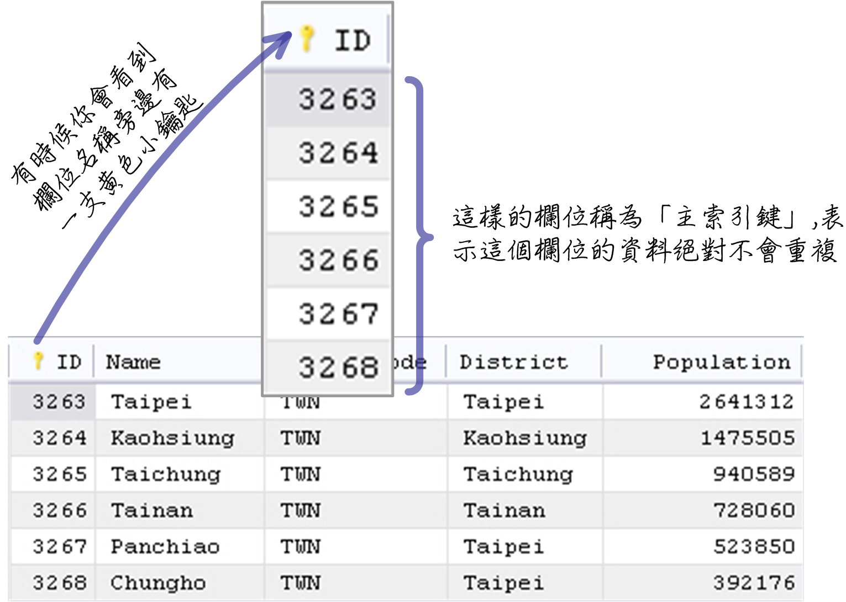
主索引鍵

Slide 8
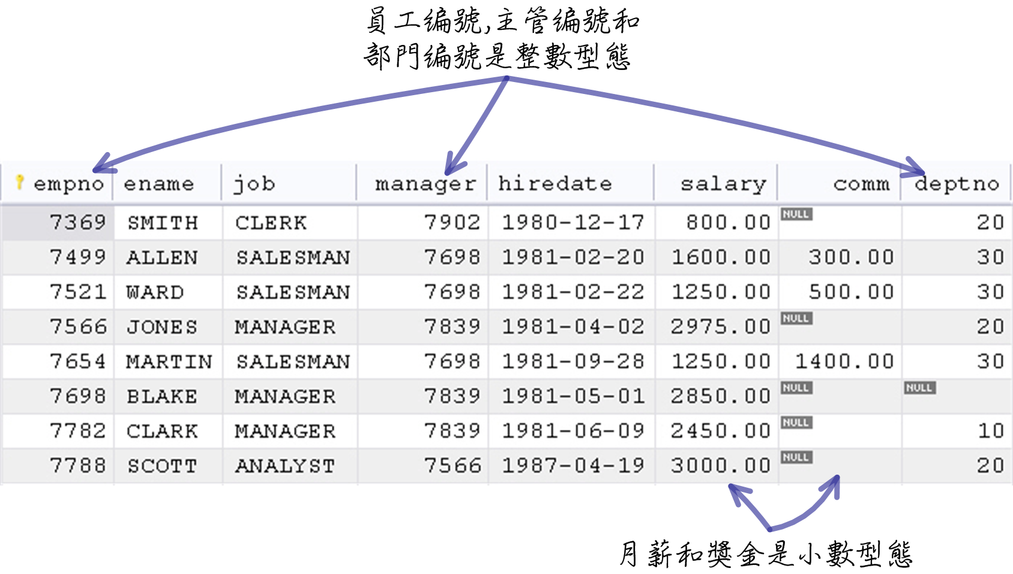
認識資料型態-整數與小數

Slide 9
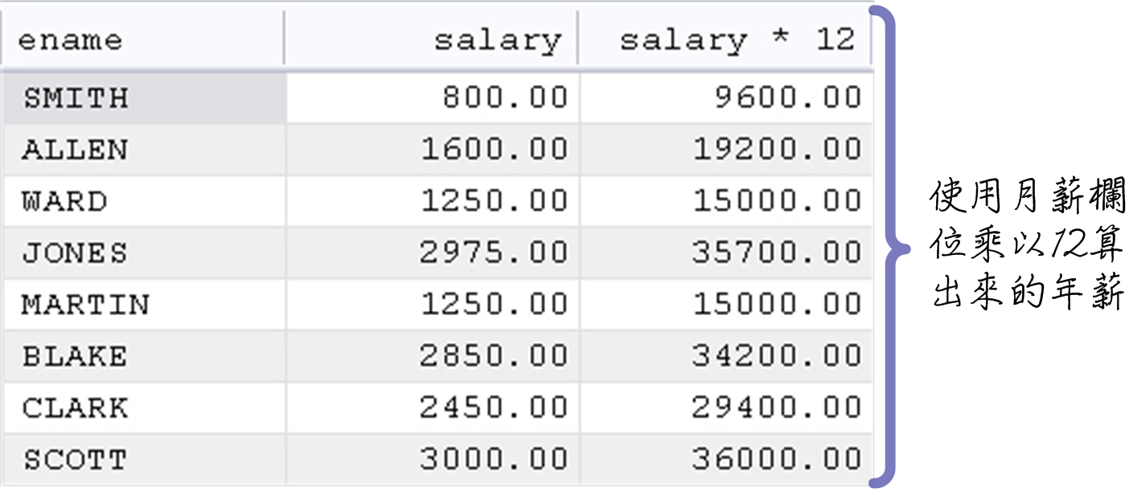
認識資料型態-計算

Slide 10
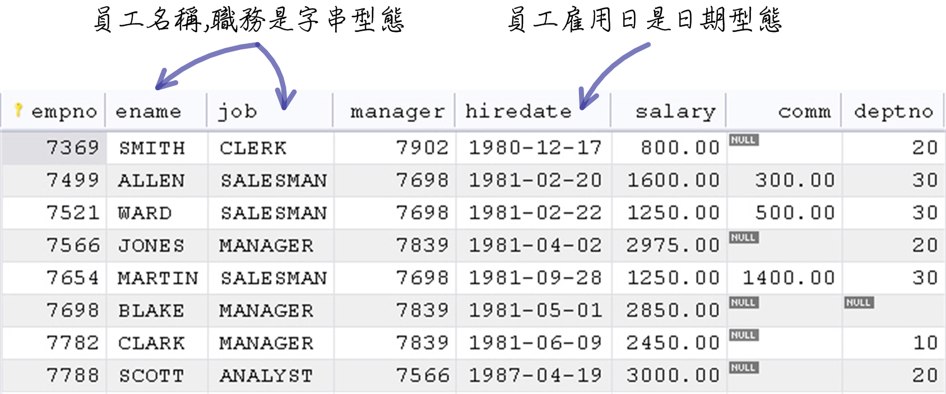
認識資料型態-字串與日期

Slide 11
查詢敘述
指定使用中的資料庫
只有SELECT
指定欄位與表格
指定需要的欄位
數學運算
別名

Slide 12
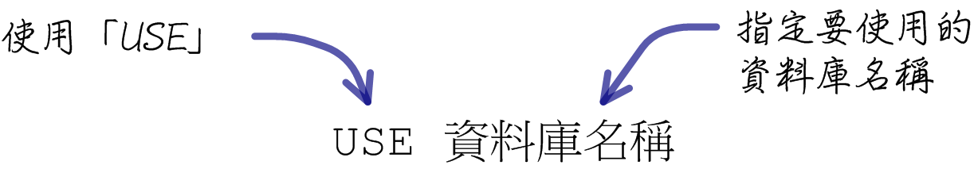
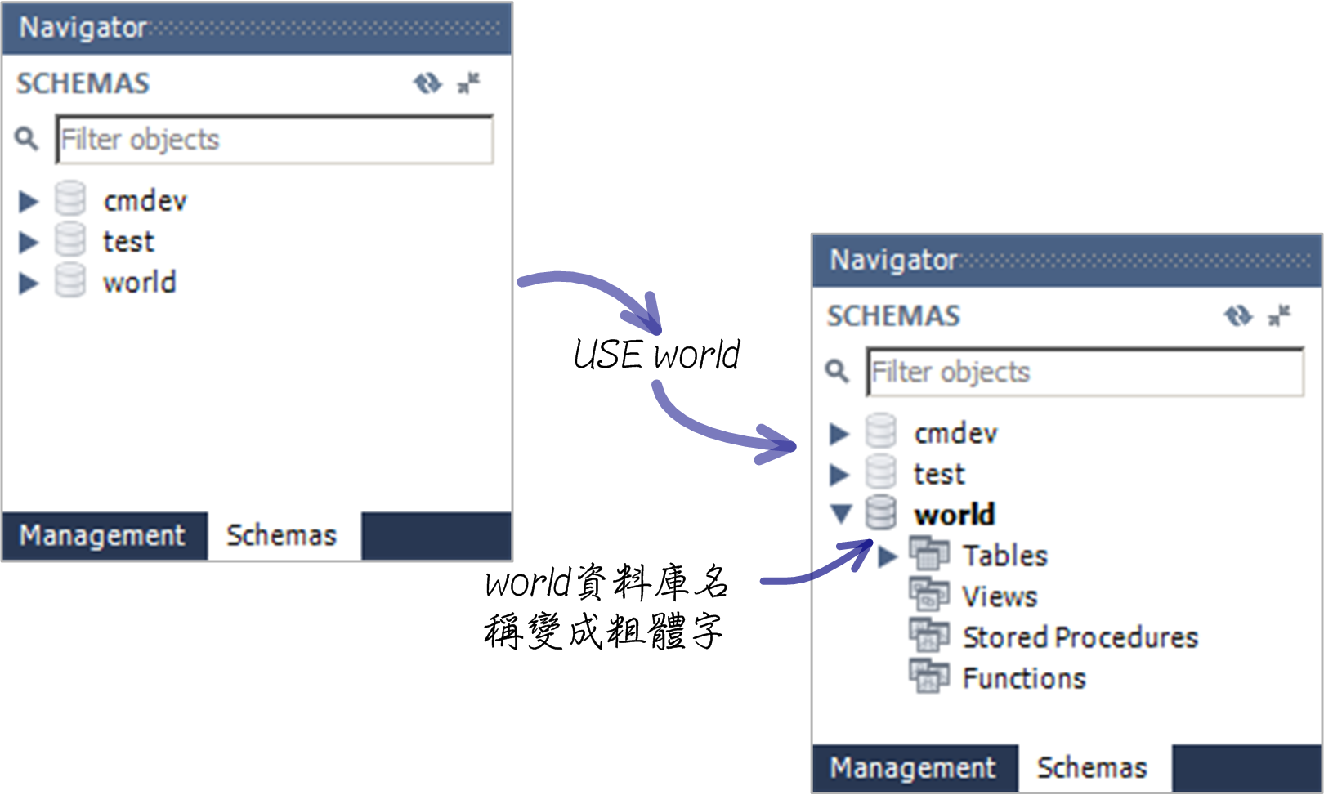
指定使用中的資料庫

Slide 13
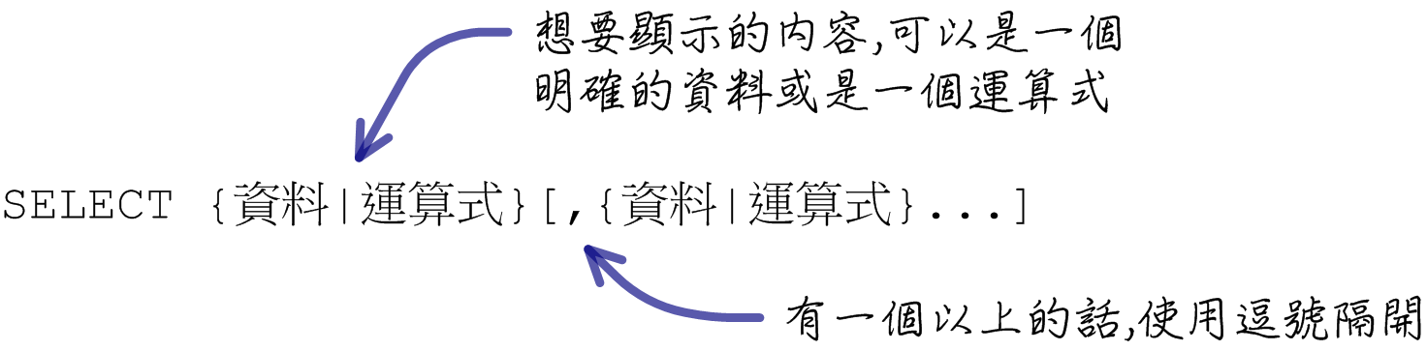
只有SELECT

Slide 14
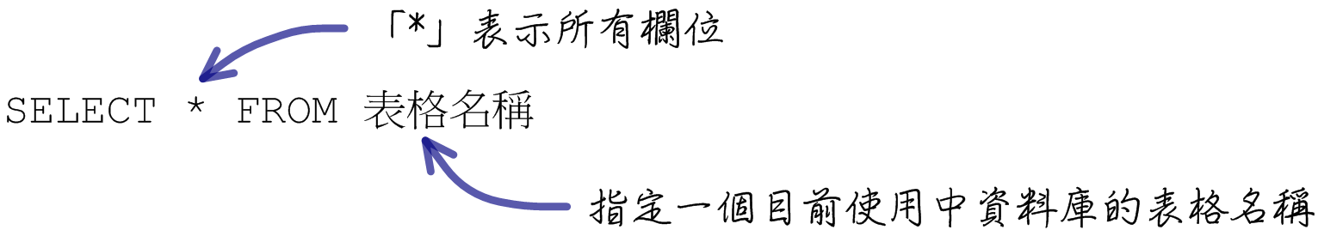
指定欄位與表格

Slide 15
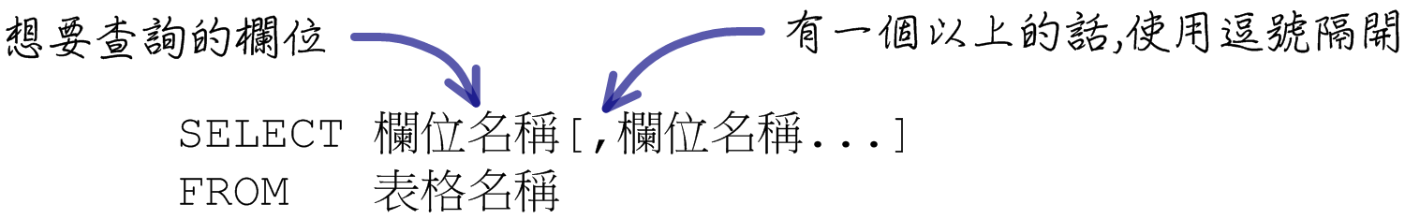
指定需要的欄位

Slide 16
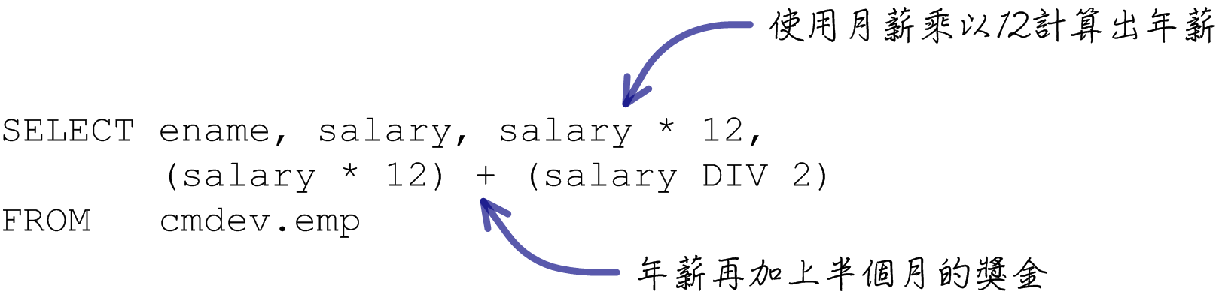
數學運算

Slide 17
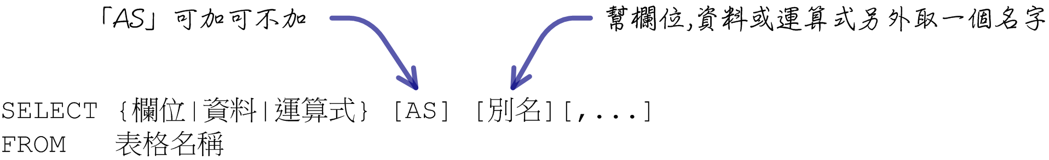
別名

Slide 18
條件查詢
比較運算子
邏輯運算子
其它條件運算子
NULL值的判斷
字串樣式

Slide 19
比較運算子
優先順序 | 運算子 | 說明
1 | = | 等於
 | <=> | 等於
 | != | 不等於
 | < | 小於
 | <= | 小於等於
 | > | 大於
 | >= | 大於等於

Slide 20
邏輯運算子
優先順序 | 運算子 | 說明
1 | NOT | 非
2 | && | 且
 | AND
3 | || | 或
 | OR
 | XOR | 互斥

Slide 21
其它條件運算子
運算子 | 說明
BETWEEN ... AND ... | 範圍比較
IN (...) | 成員比較
IS | 是...
IS NOT | 不是...
LIKE | 像...

Slide 22
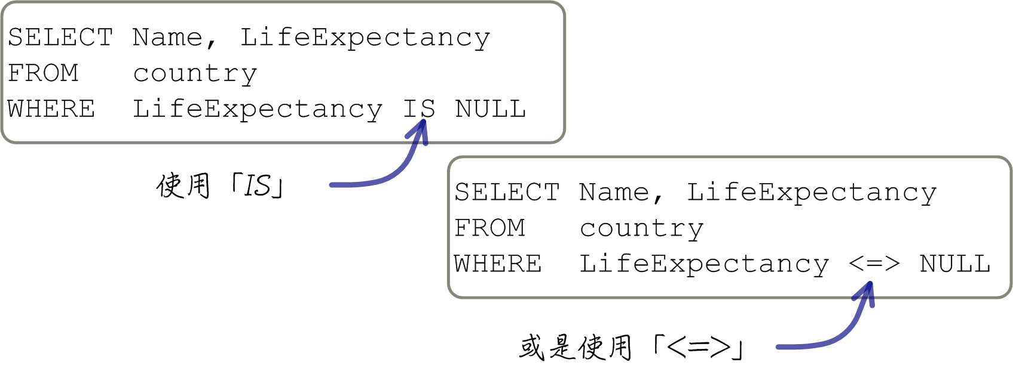
NULL值的判斷

Slide 23
字串樣式
樣版字元 | 說明
% | 0到多個任何字元
_ | 一個任何字元

Slide 24
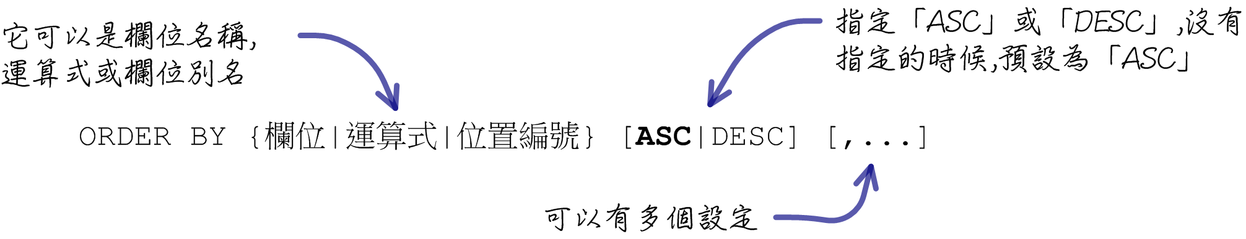
排序

Slide 25
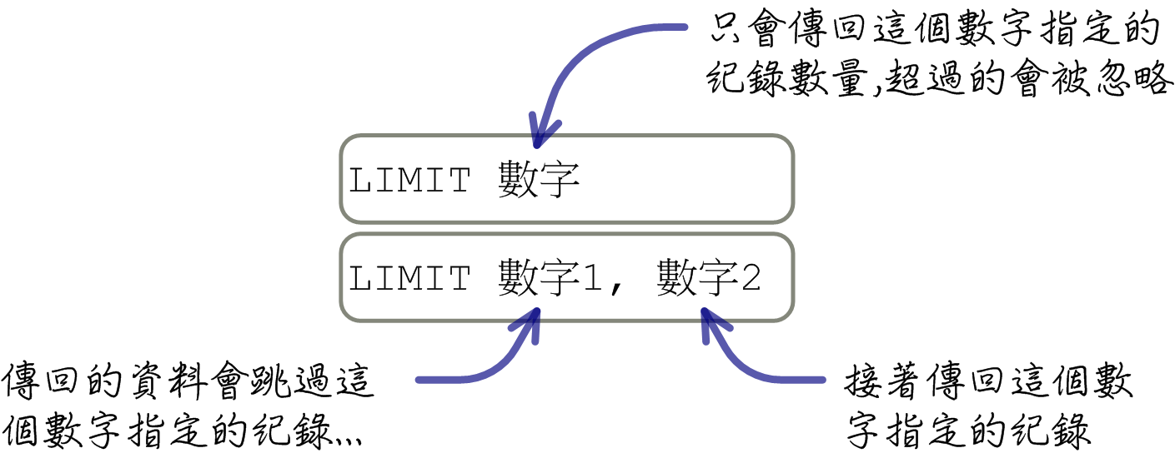
限制查詢數量

Slide 26
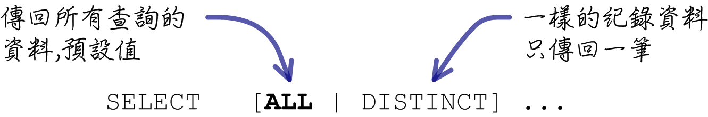
排除重複資料

